Slide 1

南京邮电大学
基于XMPP协议的Android即时通讯软件的设计与实现
我们毕业啦
其实是答辩的标题地方
答辩人
徐阳
指导老师
李养群

Slide 2
研究背景
研究方法
研究结果
CONTANTS
论文总结

Slide 3

研究背景
It was the best of times, it was the worst of times; it was the age of wisdom, it was the age of foolishness.

Slide 4
研究背景
研究方法
研究结果
论文总结
研究背景：
在随着互联网数据传输速度的提升，市场上开始出现了一些即时视频通信应用，人们通过这些应用可以很方便的进行视频沟通。如今，即时通信软件比如微信，Skype都掀起了一股热潮。但这些软件的通信软件都存在着一个缺点，就是使用了自己公司内部的协议，这些协议各不相同，导致不同的软件之间不能相互通信。而XMPP协议的出现，有助于在业内产生一个统一的标准。因此，基于XMPP的通信软件有很好的前景。

Slide 5
研究背景
研究方法
研究结果
论文总结
什么是XMPP：
XMPP是一种基于标准通用标记语言的子集XML的协议，它继承了在XML环境中灵活的发展性。
XMPP消息格式：
XMPP协议中定义了 三种XML元素: Message、Presence、IQ。
(1)Message元素
主要是负责用户之间的消息的传输
(2)Presence元素
主要是负责用户的上下线状态。
(3)IQ元素
主要用来表示客户端与服务端之间的请求和响应信息

Slide 6
研究背景
研究方法
研究结果
论文总结
本文所做的研究：
基于以上背景，本文研究了XMPP和Android的相关技术，并在此基础上初步设计了基于XMPP的即时通信系统，实现了用户与用户间的即时通信功能，并通过了测试验证，各部分功能基本可以满足用户日常生活中即时通信需求。

Slide 7
研究方法
It was the best of times, it was the worst of times; it was the age of wisdom, it was the age of foolishness.

Slide 8
研究背景
研究方法
研究结果
论文总结
本系统由两部分组成
1.服务端
2.客户端

Slide 9
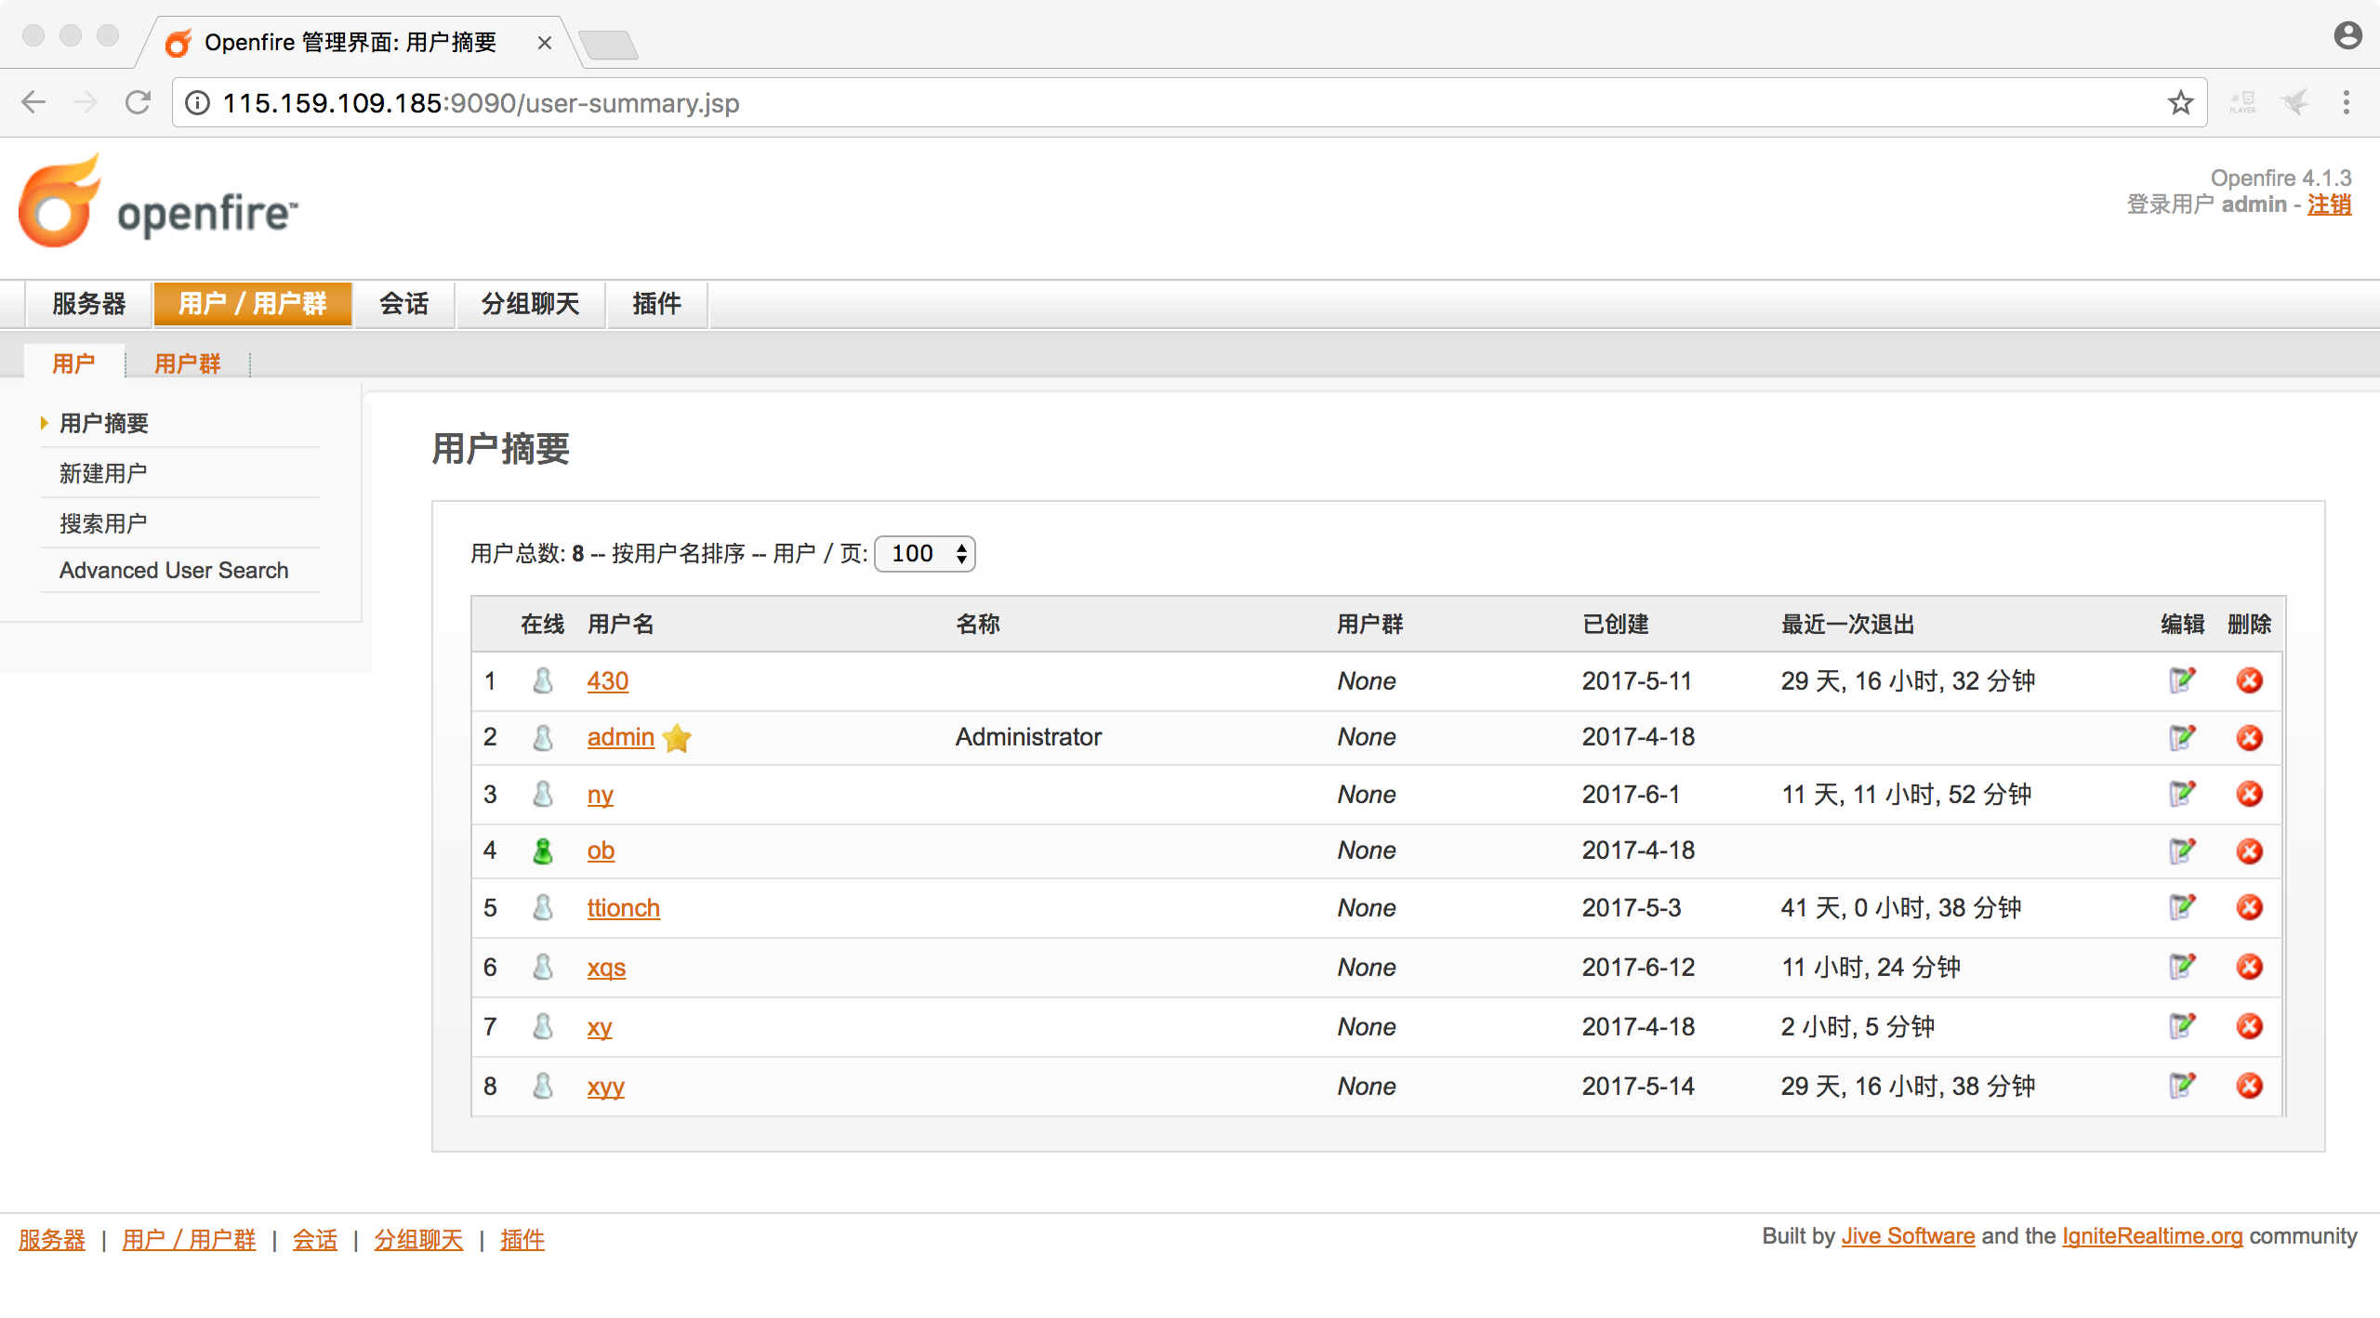
研究背景
研究方法
研究结果
论文总结
服务端
服务端采用的是开源的Openfire服务器，它是基于XMPP协议实现的即时通信服务器端。负责管理客户端的通信连接，以及提供客户端一些通信信息和连接信息。
此外，也有web端页面，可对用户进行管理，而且可直观的显示用户的在线情况。

Slide 10
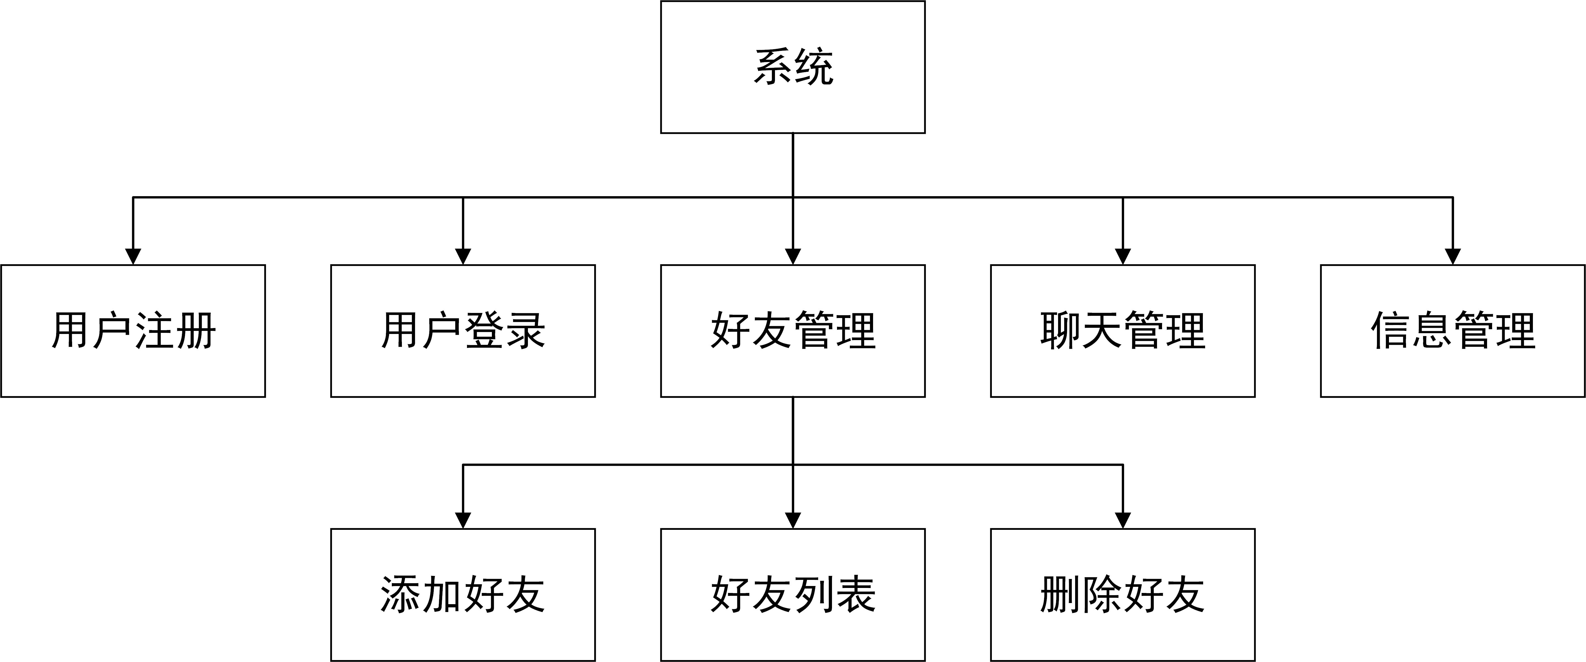
研究背景
研究方法
研究结果
论文总结
客户端
客户端采用基于XMPP的库Asmack来实现与服务端的通信过程。

Slide 11
研究背景
研究方法
研究结果
论文总结
登录注册逻辑处理图：

Slide 12
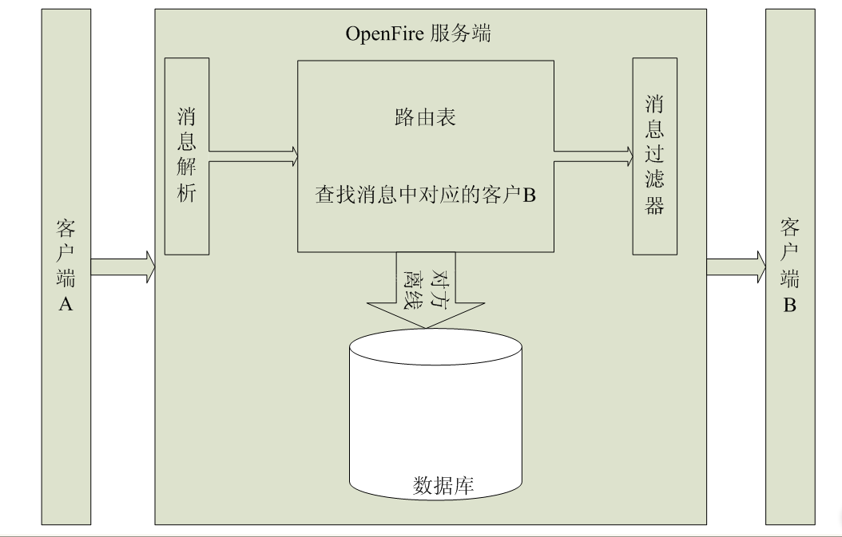
研究背景
研究方法
研究结果
论文总结
客户端和客户端的聊天逻辑图

Slide 13
研究结果
It was the best of times, it was the worst of times; it was the age of wisdom, it was the age of foolishness.

Slide 14

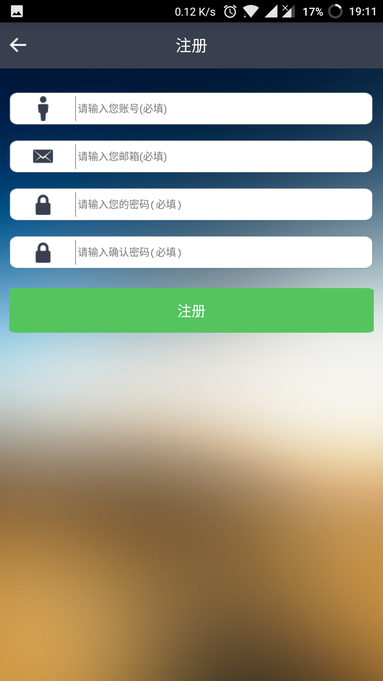
研究背景
研究方法
研究结果
论文总结
登录界面
注册界面

Slide 15
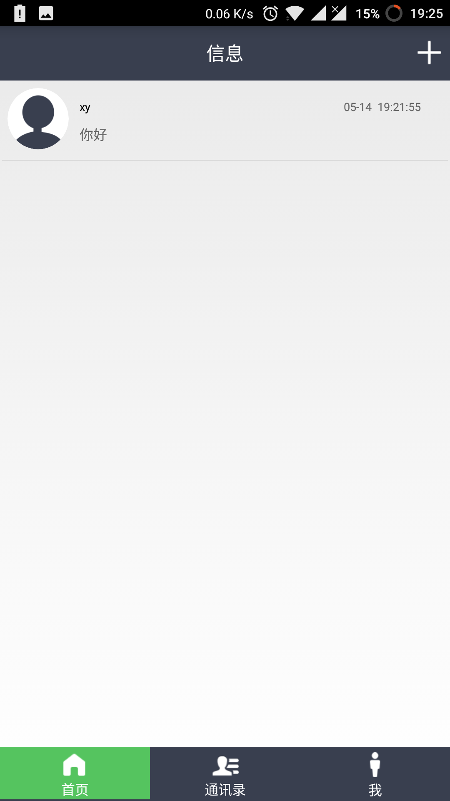
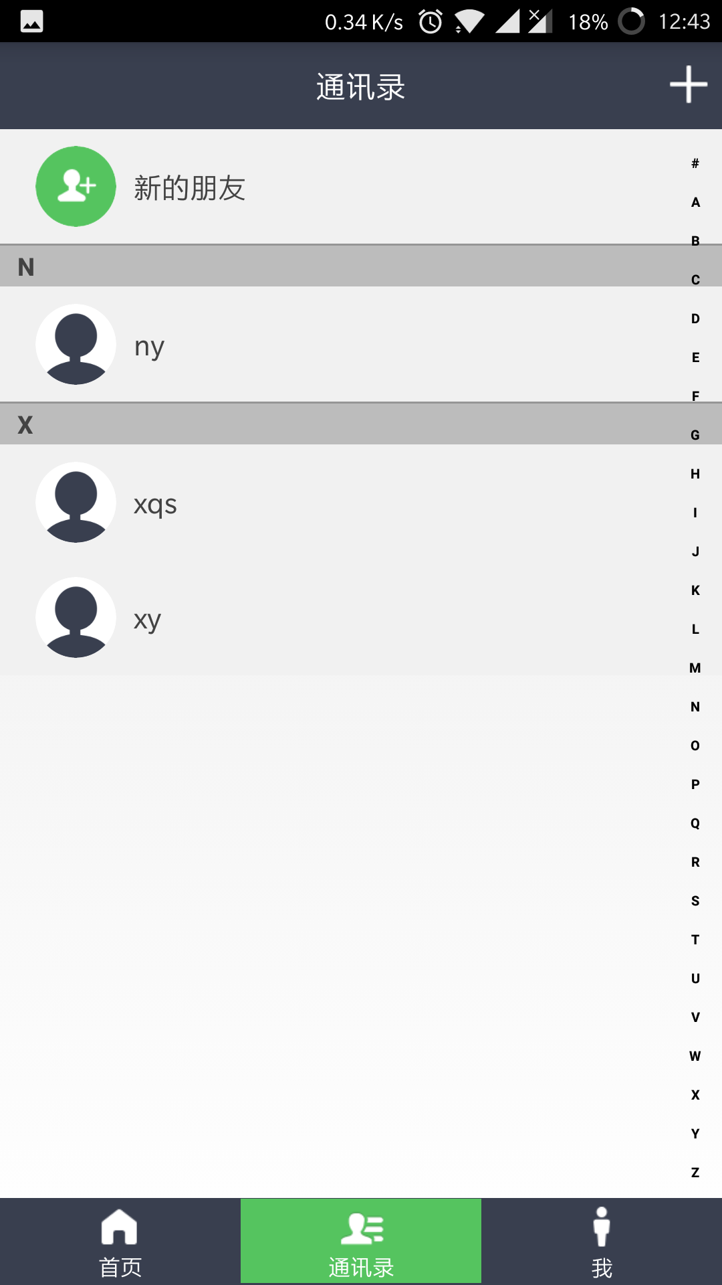
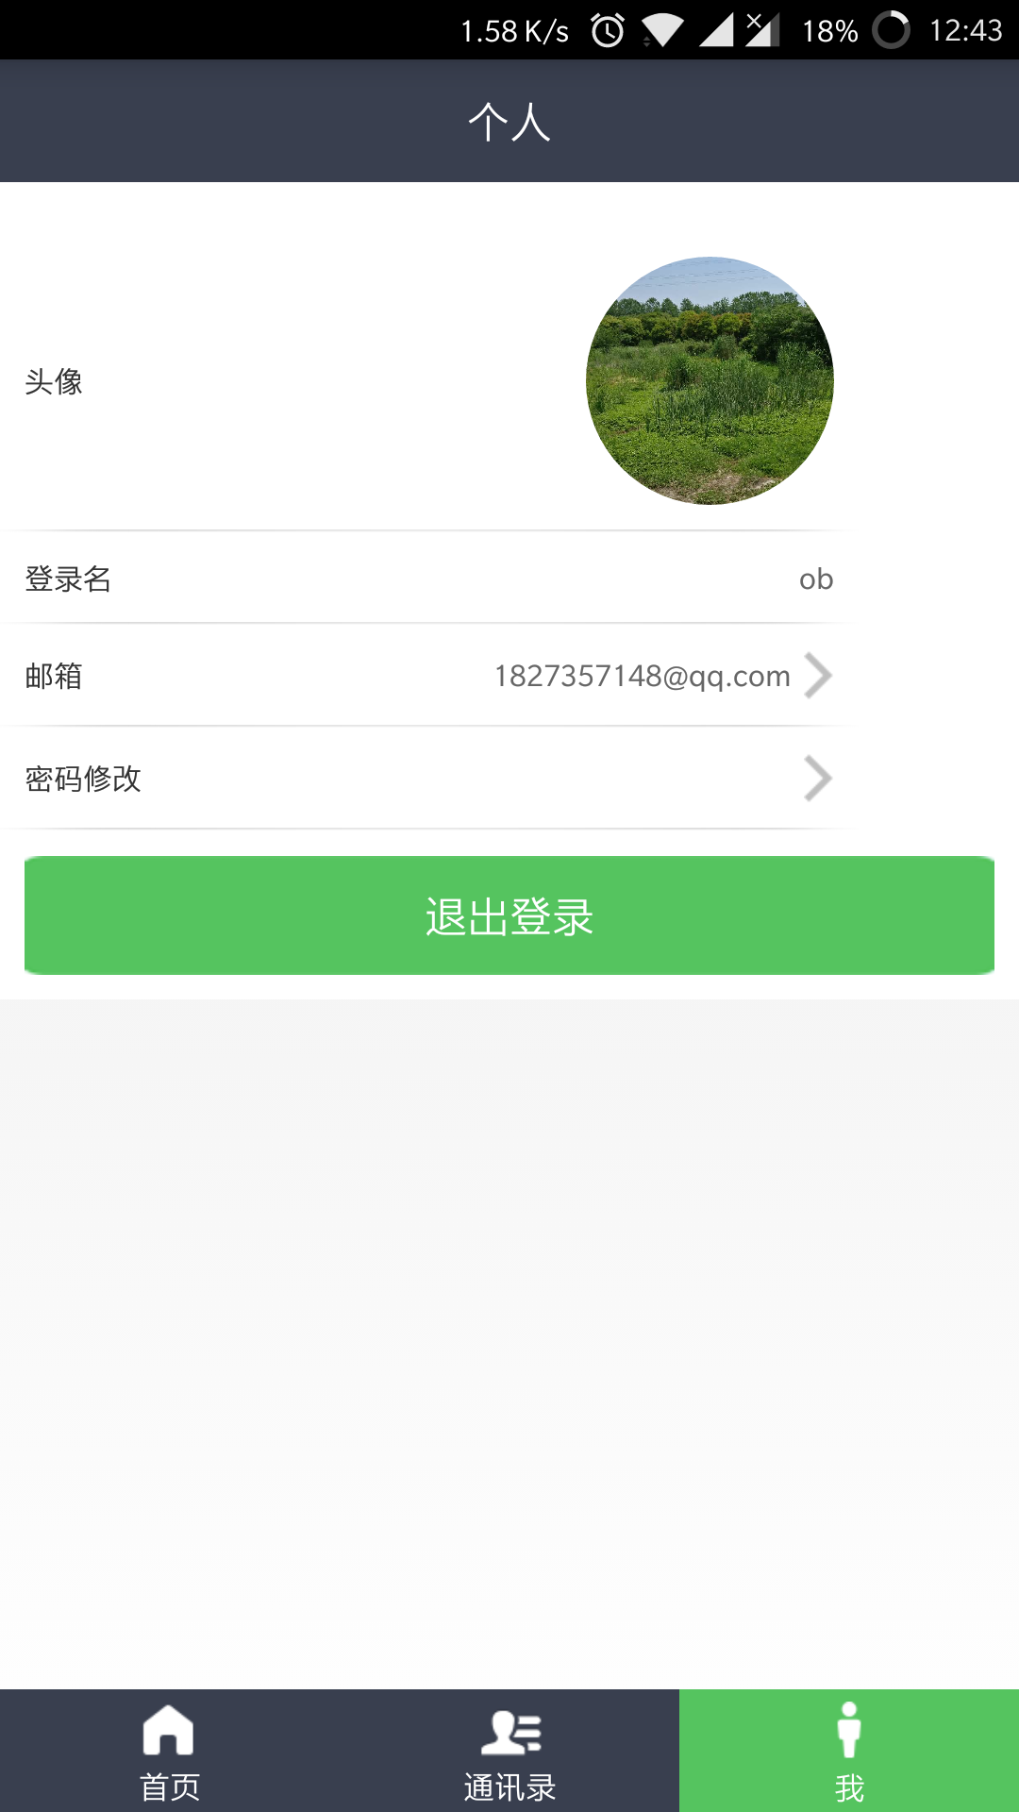
研究背景
研究方法
研究结果
论文总结
首页
通信录页
我

Slide 16
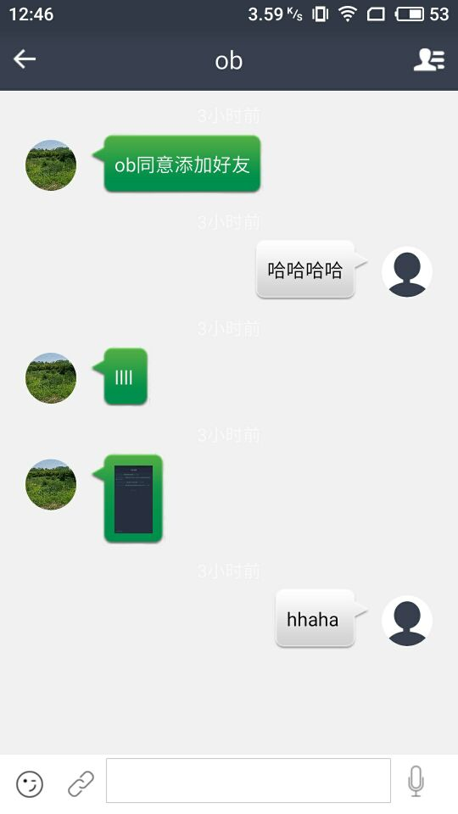
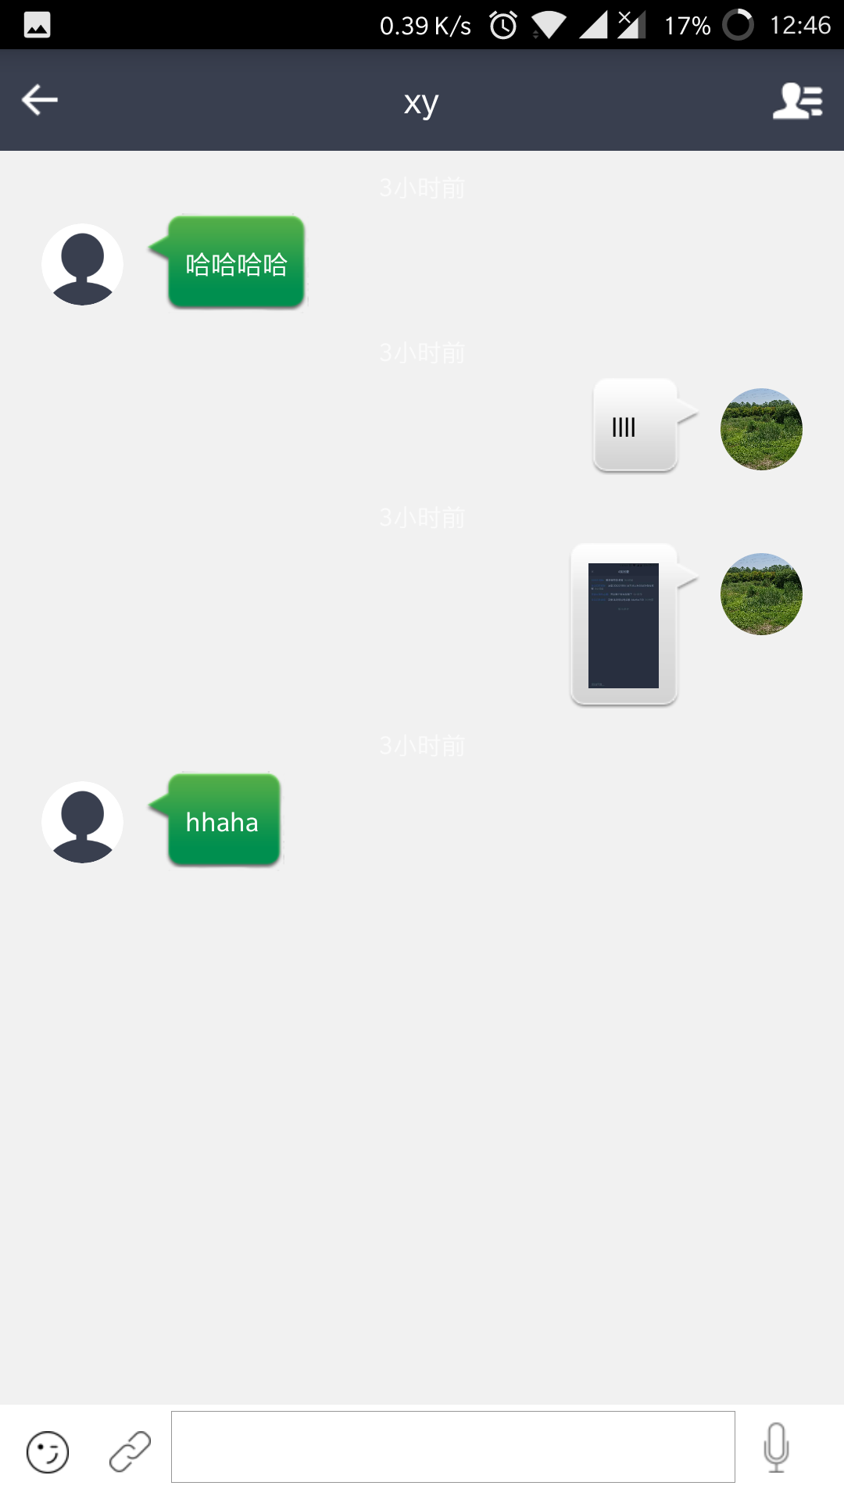
研究背景
研究方法
研究结果
论文总结
聊天界面

Slide 17
论文总结
It was the best of times, it was the worst of times; it was the age of wisdom, it was the age of foolishness.

Slide 18
研究背景
研究方法
研究结果
论文总结
论文总结
本文按照预先的设计，大致完成了一个基于XMPP的Android即时通信系统。但是由于时间的关系，整个即时通离一个真正的成熟的通信系统来说，功能还是有一些欠缺，同时代码写的也不是很规范，没有做到模块化和高扩展。

Slide 19
THANKS

